Slide 1
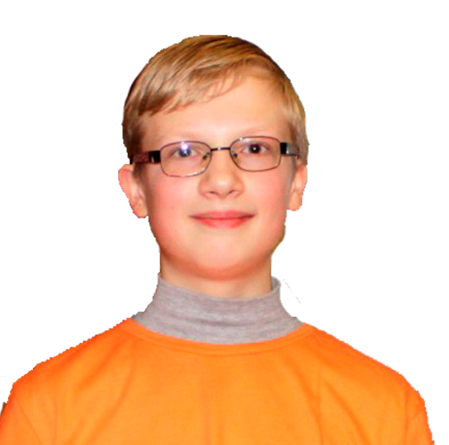
АвМеС
(автомат медицинской сестры)
Вахтанов Даниил Игоревич
МОУ лицей №1 г.Тутаева
Ярославской области
2019 год

Slide 2
Проблема:
Одним из слабых мест в работе наших больниц является организация раздачи медикаментов пациентам.
Актуальность:
Автоматизированная выдача медикаментов решительно разгружает постовых медицинских сестер, освобождая их время для работы с больными, которая, по сути, и должна быть главным содержанием деятельности медицинской сестры.
Цель:
Создать автомат для выдачи таблеток.

Slide 3
Функции:
Внесение данных о пациенте и лекарствах
Привязка пациента к карте (RFID-меткой)
Внесение расписания приема таблеток
Выдача таблеток пациентам
Оборудование и технологии:
Для автомата | Для Web-сервера
2 платы Arduino 4 сервопривода 1 шаговый двигатель 2 считывателя RFID-меток 1 пьезодинамик 1 датчик ультразвука 2 светодиода 2 Ethernet Card 1 датчик цвета Дисплей TFT Среда программирования Arduino IDE | MySQL jQuery HTML+CSS PHP

